Slide 1
مراحل رشد روانی_جنسی شخصیت
تمام رفتار ها دفاعی هستند ولی هرکسی به شیوه یکسان از دفاع های همانند استفاده نمیکند به این علت تفاوت دارند که از طریق تجربه شکل میگیرند
شخصیت منحصر به فرد شخص در کودکی عمدتا از تعامل های والد_فرزند شکل میگیرد
شخصیت فروید تجروبیات کودکی را به قدری مهم میدانست که می گفت شصیت بزرگسال در 5یا6 سالگی شکل میگیرد

Slide 2
مراحل سن ویژگی ها
دهانی تولد تا2سالگی دهان ناحیه شهوت زاست لذت از مکیدن حاصل میشود
مقعدی 2تا3سالگی اموزش استفاده از توالت
آلتی 4تا5سالگی خیال پردازی زنا با محارم عقده اودیپ . اضطراب.شکل گیری فراخود
نهفتگی 5تا بلوغ دوره والایش جنسی
تناسلی نوجوانی شکل گیری هویت نقش جنسی و روابط اجتماعی بزرگسال
تثبیت:بخشی از لیبیدو یا انرژی رانی که در ان مرحله رشد صرف میشود و انرژی کمی برای مرحله بعد باقی میگزارد

Slide 3
مرحله دهانی
از تولد تا 2سالگی
منبا اصلی لذت کودک دهان است
کودک از مکیدن و گاز گرفتن و بلعیدن لذت میبرد
دو شیوه رفتار کردن وجود دارد:
1:رفتار جذب دهانی
2:رفتار پرخاشگر دهانی

Slide 4
جذب دهانی
تحریک لذت بخش دهان توسط دیگران یا غذا را شامل میشود
تثبیت در مرحله دهانی:خوردن.نوشیدن.سیگار کشیدن وبوسیدن
ارضای زیاد در مرحله دهانی:خوش بینی و وابستگیه غیر معمول
ساده لوح و زود باور
شخصیت منفعل

Slide 5
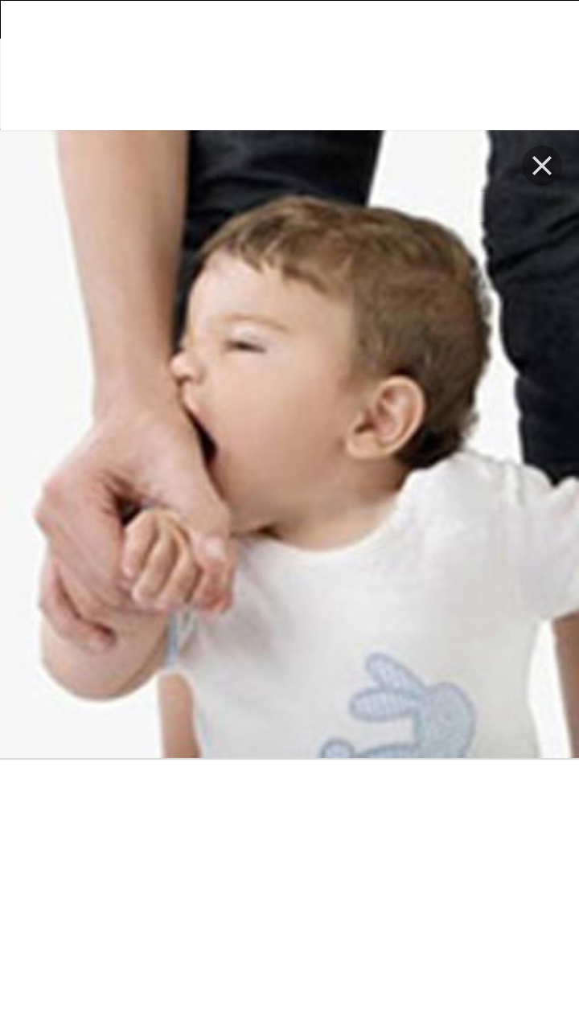
پرخاشگر دهانی
هنگام بیرون زدن دردناک و ناکام کننده دندانها روی میدهد
کودکان در نتیجه این تجربه مادر را علاوه بر عشق با نفرت در نظر میگیرند
افرادی که در این سطح تثبیت میشوند:مستعد بد بینی .خصومت وپرخاشگری.اهل جر وبحث. اظهارات نیشدار و گزنده.به دیگران حسودی میکنند.از دیگران بهره کشی میکنند وانها را به بازی میگیرند

Slide 6
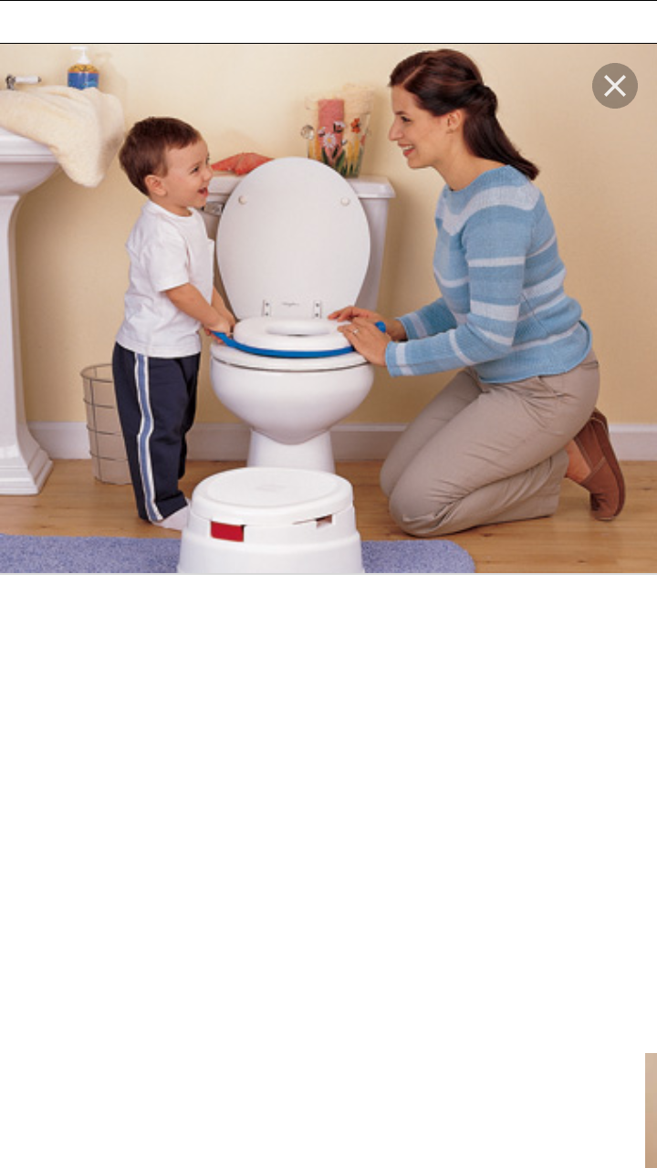
مرحله مقعدی
جامعه گرایش دارد که در سال اول زندگی تسلیم نیاز هایه کودک شوداما در 18 ماهگی وضعیت تغییر میکند
فروید معتقد بود که تجربه اموزش استفاده از توالت در مرحله مقعدی تاثیر زیادی بر رشد شخصیت دارد
عمل دفع لذت شهوانی برای کودک تولید میکند اما با شروع اموزش استفاده از توالت کودک باید یاد بگیرد این لذت را به تعویق بیندازد وقتی والدین تلاش میکنندزمان و مکان عمل دفع را تنظیم کنند برای اولین بار ارضای تکانه ای غریزی با مانع روبرو میشود
اگر کودک در یادگیری مشکل داشته باشد یا والدین بیش از حد پر توقع باشند کودک ممکن است به دو روش واکنش نشان دهند1.پرخاشگر مقعدی 2.نگهدارنده مقعدی

Slide 7
پرخاشگر مقعدی
دفع کردن در زمان و مکانی که والدین تایید نمیکنند وکودک از حرف انها سر پیچی میکنند اگر کودک این روش را برای کاهش دادن ناکامی رضایت بخش بداند و بارها از ان استفاده کند امکان دارد شخصیت پرخاشگر مقعدی را پرورش دهد از نظر فروید رفتار خصومت امیز و سادیستی در زندگی بزرگسال از جمله ستمگری و ویرانگری و قشقرق است چنین فردی نا منظم است و دیگران را بصورت اشیاء در نظر میگیرد که باید تملک شوند

Slide 8
نگهدارنده مقعدی
این احساس لذت شهوانی به وجود می اورد ومیتواند روش موافقیت امیز برایه به بازی گرفتن والدین باشد اگر کودک چند روز دفع مدفوع نکند انها نگران میشوند بنابراین کودک روش تازه ای برای جلب محبت توجه والدین کشف میکند
چنین فردی لجوج وخسیس است احتکار میکند زیرا احساس امنیت به چیزی که ذخیره کرده دارد به طور وسواسی تمیز با وجدان و وظیفه شناس است

Slide 9
مرحله آلتی
چهار یا پنج سالگی
مبارزه بین تکانه نهاد و درخواست های جامعه
کودکان در این مرحله به کاوش کردن و دستکاری اندام هایه تناسلی خود و هم بازی هایشان علاقه دارند در این مرحله لذت از طریق رفتارهایی چون استمنا و خیال پردازی حاصل میشودکودک درباره تولد و اینکه چرا پسر ها الت مردی دارند و دختر ها ندارند کنجکاو میشوند.کودک در این مرحله امکان دارد که بخواهد با والد جنس مخالف ازدواج کنند
ابن مرحله اخرین مرحله پیش تاسلی یا کودکیست تعارض های این مرحله پیچیده است زیرا تصور زنا با محارم که در خیلی از فرهنگ ها حرام است در بر دارد

Slide 10
عقده ادیپ در پسر ها
تعارض اساسی این مرحله بر میل نا هوشیار کودک به والد جنس مخالف تمرکز دارد همراه یا ان میل نا هوشیار به نابود کردن والد همجنس است این عقده از افسانه یونانی بدست امده در عقده ادیپ مادر موضوع عشق پسر بچه میشود و از طریق خیال پردازی تمایلات جنسی خود را نشان میدهد و پدر را مانع سر راه خود میبیند
همراه با میل پسر به گرفتن جای پدرش این ترس وجود دارد که پدر تلافی کرده و الت مردی پسر که منبع لذت وتمایلات جنسی اوست قطع کند بدین ترتیب اضطراب اختگی به گونه ای که فروید ان را مینامد ایفای نقش میکند اشارات متعددی وجود دارد که پدر فروید او را ترغیب کرد با اندام های تناسلی اش بازی نکند وگر نه او را به اختگی تهدید میکرد ترس پسر از اختگی به قدری نیرومند است که او مجبور میشود میل جنسی خود را به مادرش سرکوب کند از نظر فروید این روشی برای حل کردن عقده اودیپ بود پسر محبت را جایگزین میل جنسی به مادر کرده و با پدرش همانند سازی می کند

Slide 11
عقده اودیپ در دختر ها
فروید این مرحله را عقده الکترا نامید
موضوع عشق دختر مادر است زیرا او منبع اصلی غذا محبت و امنیت است اما در مرحله التی پدر موضوع عشق دختر میشود فروید گفت به این علت که دختر پی میبرد پسر ها الت مردی دارند و دختر ها ندارند دختر مادرش را به خاطر وضعیت پست تر خود سرزنش میکند او به پدرش حسادت کر ده و عشق خود را به او منتقل میکند بنابر این دختر رشک الت مردی را پرورش میدهد دختر معتقد است که الت مردی خود را از دست داده در حالی که پسر میترسد ان را از دست بدهد فروید معتقد بود که این عقده الکترا هرگز نمیتواند به طور کامل حل شود

Slide 12
شخصیت التی
تعارض های التی و میزان حل شدن ان ها در تعین واکنش افراد بزرگسال به جنس مخالف اهمیت دارد تعارض هایی که به طور و نامناسب حل میشوند میتوانند اضطراب اختگی و رشک الت مردی را ایجاد کند تیپ شخصیت التی گواه بر خودشیفتگی است همواره برای جلب کردن جنس مخالف تلاش میکنند که ویژگی های جذاب و بی همتا ی انها تعریف شود وگر نه احساس حقارت میکنند
فروید شخصیت التی مردانه را جسور –مغرور توسیف کرد
و زنان در استعداد های خود اغراق کرده و از جذابیت خود برای مغلوب کردن مردان استفاده میکند

Slide 13
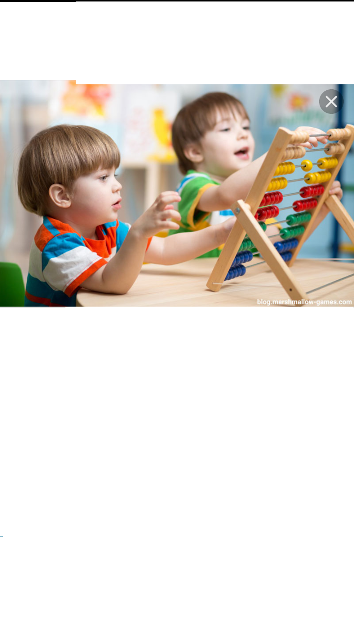
دوره نهفتگی
سه ساختار اساسی شخصیت در5 سالگی شکل میگیرند و رابطه بین انها محکم میشود
کودک و والدین میتوانند استراحت کنند دوره نهفتگی مرحله رشد روانی جنسی نیست و فرد به فعالیت های تحصیلی ورزش ها و برقرار روابط می پردازد

Slide 14
مرحله تناسلی
با بلوغ اغاز میشود شدت تعارض در ایت دوره کمتر از مراحل دیگر است نوجوان از تحریم ها و موارد نهی شده جامعه که در رابطه با ابزار جنسی وجود دارند پیروی کند تعارض از طریق والایش به حداقل میرسد و فرد از ترس جایگزین های جامعه پسند و رابطه متعهد با فردی از جنس مخالف ارضا میشود

Slide 15
سوال هایی درباره ماهیت انسان
تصویر فروید از ماهیت انسان بد بینانه است
فقط یک هدف اصلی وجود دارد و ان کاهش دادن تنش است
در رابطه با موضوع طبیعت_تربیت میانه رو بود
فروید در رابطه با موضوع اراده ازاد در برابر جبر گرایی دیدگاه جبرگرایانه داشت

Slide 16
تداعی ازاد
مدیون بروئر بود
او در یافت که هیپنوتیزم کردن مبتواند رویداد های سرکوب شده را به یاد اورد فروید از این روش با قدری موفقیت امیز استفاده کرد و ان را تخلیه هیجانی نامید بیمار باید به نوعی خیال پردازی با صدای بلند بپردازد و هرچی به ذهنش میرسد بیان کند او دریافت که این روش ازادانه عمل نمی کند صحبت کردن درباره برخی تجربیات عذاب اور بود و بیمار مایل نبود ان ها رو فاش کند فرود این لحظه هارو مقاومت نامید او باور داشت که مقاومت به این دلیل اهمیت دارد که از نزدیک شدن به مشکل بیمار خبر میدهد و علامت ان است که درمان در مسیر درست قرار دارد وظیفه روانکاو این است که مقاومت ها را در هم بشکند تا بیمار بتواند با تجربه سرکوب شده روبرو شود

Slide 17
تحلیل رویا
رویا به صورت نمادی امیال ترس ها و تعارض های سرکوب شده است
فروید در روش تحلیل رویای خوددو جنبه رویا را مشخص کرد
محتوای اشکار: به رویداد های واقعی در رویا اشاره دارد
محتوای نهفته:معنی پنهان نمادی رویداد های رویا است
رویداد هایی که تقریبا برای هر کسی از موضوع های یکسانی خبر میدادند برای مثال پله ها نردبان ها و راهپله ها در رویا بیان گر امیز جنسی بودند .شمع ها مارها و تنهی درختان به الت مردی اشاره داشتند
رویا ها تعارض ها را به صورت فشرده اشکار میسازند رویداد های رویا به ندرت از علت واحدی ناشی میشود میتواند منابع متعدد و علت های مادی نیز داشته باشد محرک های فیزیکی مانند دمای اتاق حواب یا تماس با همسر میتواند موجب رویا شود و محرک های درونی نظیر تب و معده ناراحت میتوانند اغازگر رویا ها باشند

Slide 18
پژوهش درباره نظریه فرود
مورد پژوهی بود اطلاعات به صورت منظم گرد اوری نمیشوند و پذیرای تکرار و اثبات نیست او است جلسات درمان یاد داشت کلمه به کلمه بر نداشت زیرا معتقد بود که این کار توجه انها را از گفتار بیماران منحرف می کند این امکان دارد که اطلاعات او ناقص بوده و فقط شامل چیز هایی میشدند که بعدا به یاد میاورد یاد اوری او گزیشی بوده و فقط تجربیاتی که نظریه اورا تایید میکردند ثبت کرده باشد
منتقدان معتقد بودند که فروید ماجرا های اغفال جنسی در کودکی را از تحلیل نشانه های بیماران استنباط کرده است
انتقاد دیگر این است که بر نمونه ای کوچک استوار بود که به خودش و کسانی که جویای روان کاوی بااو بودند محدود می شود در نوشته های فروید اغلب زنان جوان و مجرد از طبقه متوسط با تحصیلات خوب بودند تعمیم دادن از این نمونه محدود به کل جمعیت دشوار است

Slide 19
تاید علمی مفاهیم فروید
مفاهیم نهاد خود فراخود میل به مرگ لیبیدو و اضطراب را نمیتوان با روش های ازمایشی برسی کرد
مفاهیمی که میتوانند به این صورت ازمایش میشوند و به نظر میرسید شواهدی برای تایید انه وجود دارد :تیپ های شخصیت های دهانی و مقعدی مفهوم اساسی مثلث ادیپی اضطراب اختگی

Slide 20
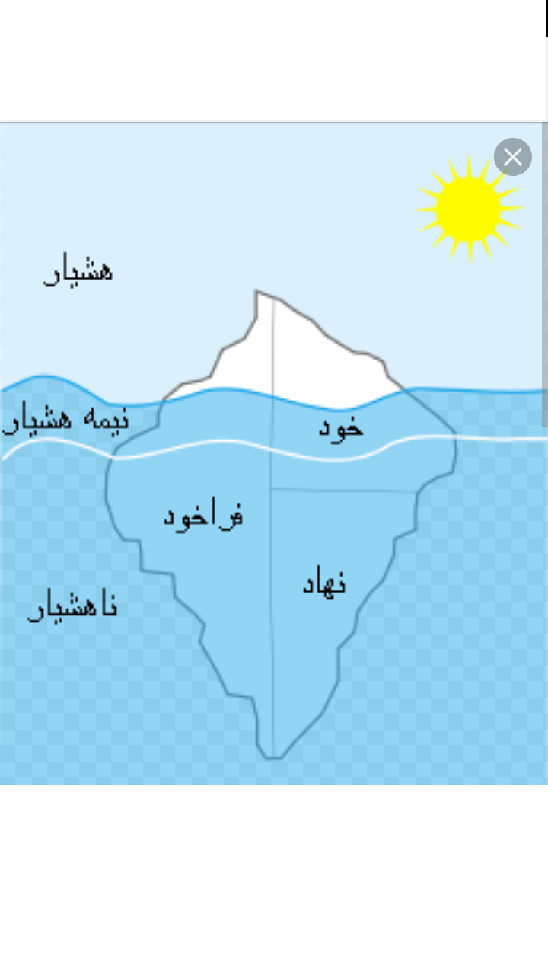
ناهوشیار
پژوهش ها نشان میدهد که تاثیرات ناهوشیار خیلی فرا گیر تر از ان است که فروید اظهار کرده است
خیلی از پژوهش ها که در مورد ماهیت ناهوشیار انجام شده اند ادراک زیر استانه را شامل میشوند برانگیختگی روانپویشی زیر استانه نیز نامیده میشود در این پژوهش ها محرک های زیر سطح اگاهی هوشیار ازمودنی ها به ان ها ارایه میشود با اینکه ازمودنی ها نمیتوانند این محرک ها را درک کنند فرایندهای هشیار و رفتار ان ها به وسیله این محرک ها برانگیخته میشوند

Slide 21
خود
خود بخش عقلانی و منطقی شخصیت است که باید درخواست های نهاد را کنترل کند
کنترل خود :مقدار کنترلی است که میتوانیم بر تکانه ها و احساسات خویش اعمال کنیم
انعطاف پذیری خود :به انعطاف پذیر بودن ما در تعدیل کردن یا تغییر دادن میزان کنترل خود برای روبرو شدن با تغییرات در محیط ما اشاره دارد افرادی که انعطاف پذیری کمی دارند افراد خشک نامیده میشوند این افراد باپالش های دشوار زندگی نمیتوانند میزان کنترل خود را تغییر دهند انهایی که از نظر انعطاف پذیری خود بالاتر هستند سازگار تر بوده و میتوانند کنترل خود را سفت یا شل کنند
انعطاف پذیری خود بالا با هوش عمومی نمرات خوب در مدرسه و محبوبیت در میان هم سالان همبستگی مثبت دارد
روش دیگر برای تعریف کردن کنترل خود بر حسب سه سطح رشد است
پیشرو:ابتدایی ترین سطح است و اجازه کمترین کنترول را بر ابراز تکانه میدهد
پیرو :ابراز تکانه را بر حسب اگاهی ما از انتظارات دیگران و نقش های رفتار اجتماعی تعدیل میکند ما میتوانیم ابراز تکان های خود را به تاخیر بیاندازیم
پس پیرو:پخته ترین مرحله رشد خود است افراد در این سطح بسیار وظیفه شناس و فرد گرا هستند و به جای معیار های دیگران بیشتر بر هدف ها و معیار های شخصی اتکا میکنند

Slide 22
با تشکر عرب

